Slide 1

Insegnamento di Chimica Organica e Propedeutica Biochimica
Prof. Nicola Volpi
aa 2026-27

Slide 2
ARGOMENTI DI CHIMICA ORGANICA
UD1 e UD5 - Carbonio
Proprietà del Carbonio
Nomenclatura IUPAC
Reazioni organiche
Stereochimica
UD5 - Composti di interesse della Chimica Organica
Alcani
Alcheni
Alchini
Areni
UD6 - Gruppi Funzionali di interesse Organico/Biologico
Gruppo ossidrilico e tiolico
Gruppo amminico
Gruppo carbonilico
Gruppo carbossilico
Altri gruppi di interesse Biologico

Slide 3
ARGOMENTI DI PROPEDEUTICA BIOCHIMICA
UD7 - I principali costituenti degli organismi viventi
Gli Amminoacidi. Proprietà, descrizione e classificazione.
Il Legame peptidico e le Proteine. Forma delle molecole proteiche, struttura primaria, secondaria, terziaria e quaternaria.
I Carboidrati. Semplici e complessi (omopolimeri ed eteropolimeri). Reazioni dei carboidrati.
I lipidi. Acidi grassi, trigliceridi, glicolipidi, glicosfingolipidi, fosfolipidi, colesterolo e principali derivati.
Basi azotate. Struttura, nucleotidi, proprietà chimico-fisiche, polinucleotidi, acidi nucleici (cenni strutturali).
Coenzimi di interesse biochimico. NAD, FAD.
Alcuni meccanismi di reazioni di natura biochimica.

Slide 4
OBIETTIVI SPECIFICI
Riconoscere la struttura delle principali classi di composti organici descrivendone le proprietà chimico-fisiche, i loro legami e la reattività, anche in relazione alle funzioni delle macromolecole biologiche.
Riconoscere i principali gruppi funzionali, descrivendone le proprietà chimico-fisiche e la reattività, anche in relazione alle funzioni delle macromolecole biologiche.
Riconoscere le diverse classi di (macro)molecole di interesse biologico, descrivendone le strutture e sapendone indicare le interazioni e legami per poterne comprendere le funzioni.

Slide 5
Il livello di approfondimento non è noto.
Apprendere gli strumenti metodologici e il linguaggio chimico, la relazione struttura-funzione e quindi prevedere reattività e funzione delle bio(macro)molecole.
Discreto esercizio mnemonico.

Slide 6
SUPPORTI DIDATTICI
Lezioni in presenza e/o online in sincrono saranno la modalità principale per lo svolgimento dell’attività didattica del corso.
Testi e manuali consigliati.
La didattica in presenza e/o online, ove possibile, proporrà esercizi ed eventuali chiarimenti da svolgersi con modalità e in date da definire (venerdì pomeriggio).
Informazioni da Internet (wikipedia).

Slide 7
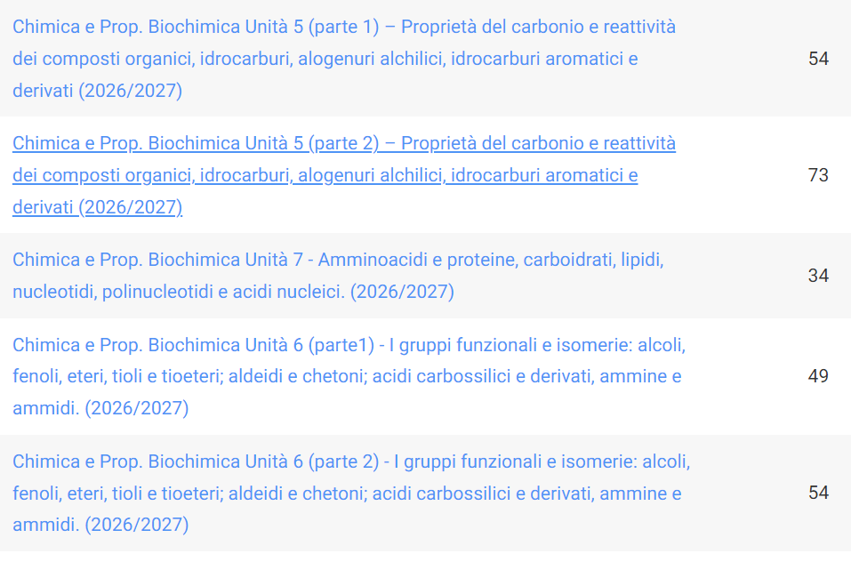
SUPPORTI DIDATTICI
Video JoVe. 230 di CO (UD 5 e 6) e 34 di PB (UD 7).
Quiz (con risposte) JoVe. 1.403 di CO (Unità 5 e 6) e 181 di PB (Unità 7).
Appelli dello scorso anno con le risposte esatte.

Slide 8
APPROFONDIMENTI E CHIARIMENTI DEL VENERDI’
Richiedere argomenti di approfondimenti o chiarimenti entro e non oltre giovedì.
Ove possible, accorpare le richieste dei diversi studenti per evitare richieste multiple dello stesso argomento.
Saranno discussi eventuali esercizi e quiz.
 |  | 14:00/16:00 da remoto
venerdì | 11/9/2026 | Approfondimenti/Chiarimenti/Esercizi
venerdì | 18/9/2026 | Approfondimenti/Chiarimenti/Esercizi
venerdì | 25/9/2026 | Approfondimenti/Chiarimenti/Esercizi
venerdì | 2/10/2026 | Approfondimenti/Chiarimenti/Esercizi
venerdì | 9/10/2026 | Approfondimenti/Chiarimenti/Esercizi
venerdì | 16/10/2026 | Approfondimenti/Chiarimenti/Esercizi
venerdì | 23/10/2026 | Approfondimenti/Chiarimenti/Esercizi
venerdì | 30/10/2026 | Approfondimenti/Chiarimenti/Esercizi
venerdì | 6/11/2026 | Approfondimenti/Chiarimenti/Esercizi
venerdì | 13/11/2026 | Approfondimenti/Chiarimenti/Esercizi

Slide 9
 |  | 08:45/10.45 | 10:45/11:00 | 11.00/13:00
venerdì | 4/9/2026 | fisica -ALESSANDRINI (E) |  | chimica-VOLPI
giovedì | 10/9/2026 | fisica -ALESSANDRINI |  | chimica-VOLPI
giovedì | 24/9/2026 | fisica -ALESSANDRINI |  | chimica-VOLPI
venerdì | 25/9/2026 | fisica -ALESSANDRINI |  | chimica-VOLPI
venerdì | 9/10/2026 | fisica -ALESSANDRINI (E) |  | chimica-VOLPI
martedì | 13/10/2026 | biologia-RONTAUROLI |  | chimica-VOLPI
giovedì | 15/10/2026 | fisica -ALESSANDRINI (E) |  | chimica-VOLPI
lunedì | 19/10/2026 | chimica-VOLPI |  | fisica -ALESSANDRINI
martedì | 20/10/2026 | biologia-ZANOCCO |  | chimica-VOLPI
giovedì | 22/10/2026 | fisica -ALESSANDRINI |  | chimica-VOLPI
venerdì | 23/10/2026 | fisica -ALESSANDRINI |  | chimica-VOLPI
martedì | 27/10/2026 | biologia-MANFREDINI |  | chimica-VOLPI
venerdì | 30/10/2026 | fisica -ALESSANDRINI (E) |  | chimica-VOLPI
giovedì | 5/11/2026 | biologia-MANFREDINI |  | chimica-VOLPI
venerdì | 6/11/2026 | fisica -ALESSANDRINI (E) |  | chimica-VOLPI
lunedì | 9/11/2026 | chimica-VOLPI |  | biologia-MANFREDINI
martedì | 17/11/2026 | chimica-VOLPI |  | fisica -ALESSANDRINI
mercoledì | 18/11/2026 | fisica -ALESSANDRINI |  | chimica-VOLPI
giovedì | 19/11/2026 | chimica-VOLPI |  | biologia-MANFREDINI

Slide 10
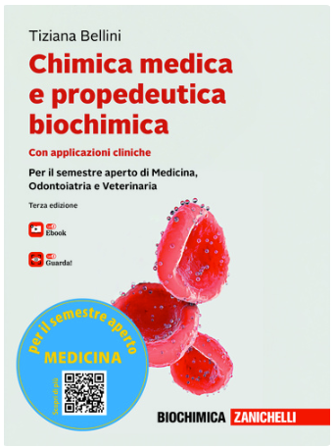
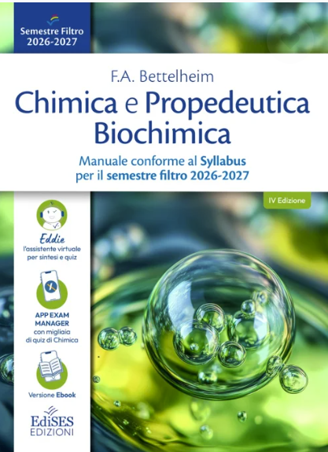
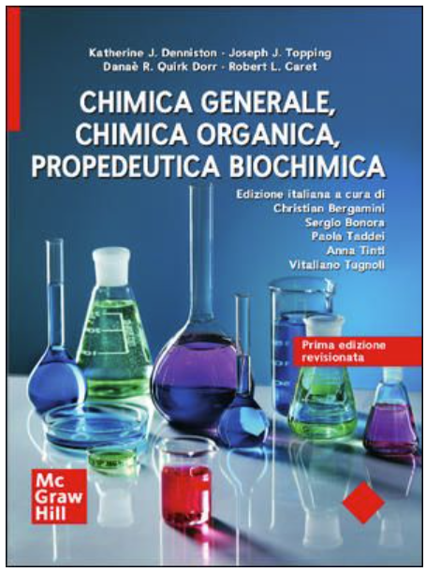
TESTI A SUPPORTO DEL CORSO
Bellini T. Chimica medica e propedeutica biochimica. Zanichelli.
Bettelheim FA, Brown WH, Campbell MK, Farrell SO. Chimica e Propedeutica Biochimica. EdiSES.
Denniston KJ, Topping JJ, Quirk Dorr DR, Caret RL. Chimica generale, chimica organica, propedeutica biochimica. Mc Graw Hill.

Slide 11
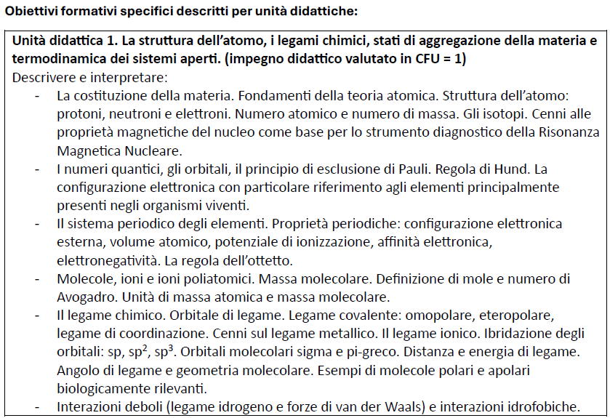

Slide 12
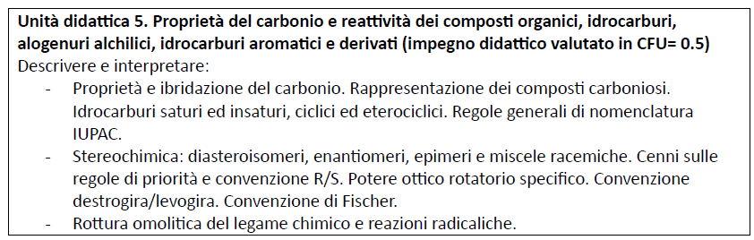
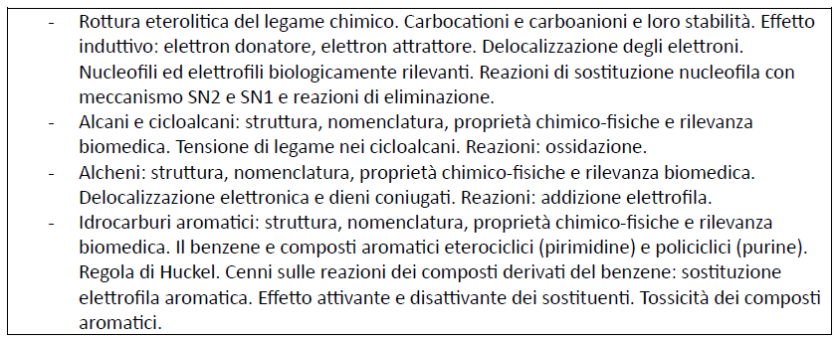

Slide 13
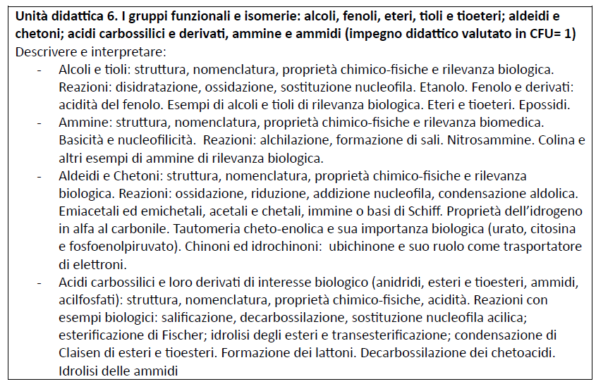

Slide 14
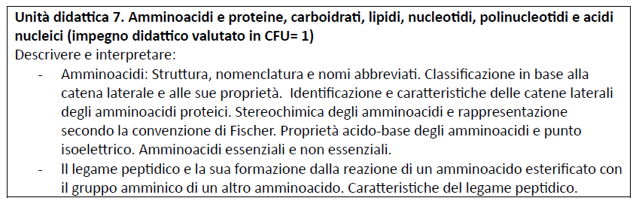
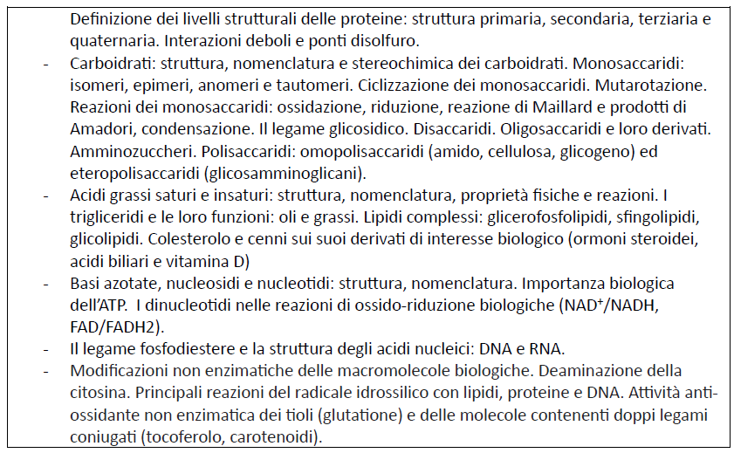

Slide 15
JOVE
JoVE è una piattaforma di video-contenuti a supporto della didattica e della ricerca che l’Università mette a disposizione di tutti i suoi utenti (docenti e studenti).
Per il corso di CHIMICA e PROPEDEUTICA BIOCHIMICA ho selezionato dei contenuti che possono esservi utili per lo studio e il ripasso, che ho raccolto in una MyClass di JoVE, un ambiente didattico a cui potete accedere attraverso questo link, utilizzando l'indirizzo mail istituzionale.
https://app.jove.com/join-class?code=6A1BCC72
Una volta cliccato sul link, potete seguire le istruzioni che trovate nel file PDF allegato (Guida accesso MyClass JoVE).
All’interno della classe sono disponibili video contenuti inerenti ai temi trattati
Se doveste riscontrare problemi di accesso, potete contattare il referente tecnico-scientifico di JoVE, Matteo Cabrini, all’indirizzo matteo.cabrini@jove.com, indicando la vostra mail istituzionale e il problema riscontrato.
Si allegano:
La guida in formato PDF che spiega passo dopo passo come completare la registrazione e accedere alla piattaforma.
Una slide in formato PDF contenente il link di accesso alla classe anche in formato QR code, così che gli studenti possano registrarsi direttamente durante la lezione utilizzando tablet o smartphone.

